Slide 1

«Άσκηση – Δραστηριότητες – Παιχνίδι στη ζωή του Παιδιού και του Εφήβου»
ΥΠΟΥΡΓΕΙΟ ΥΓΕΙΑΣ
ΑΓΩΓΗ ΥΓΕΙΑΣ
ΑΘΗΝΑ, 2020

Slide 2
ΣΥΓΧΡΟΝΟΣ ΤΡΟΠΟΣ ΖΩΗΣ…
Καθιστικός τρόπος ζωής
Υπερβολική χρήση διαδικτύου (διαδικτυακά παιχνίδια)
Γρήγοροι ρυθμοί → άγχος και στρες/μείωση ελεύθερου χρόνου
Ανταγωνισμός: ατομικά παιχνίδια, απουσία ομαδικών παιχνιδιών

Slide 3
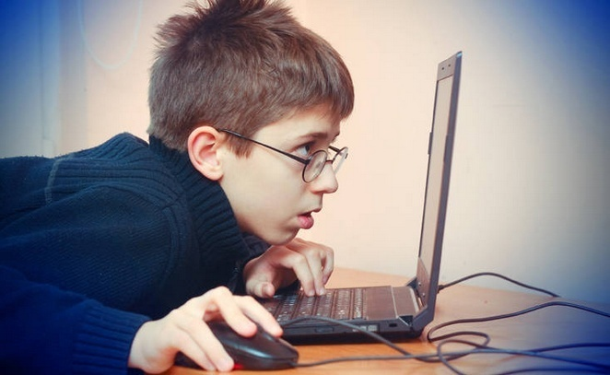

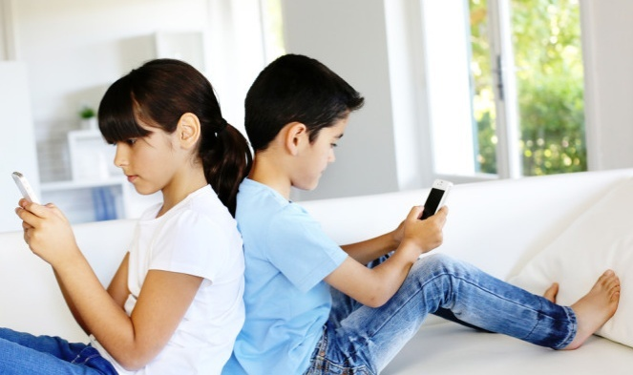

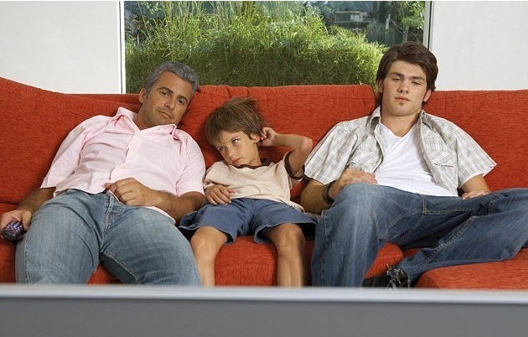

Slide 4
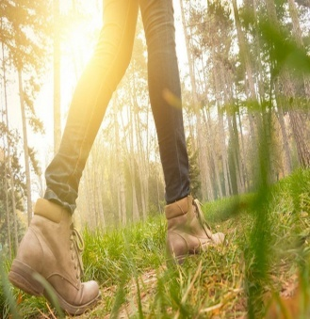
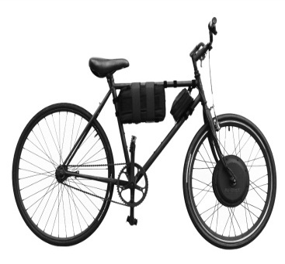
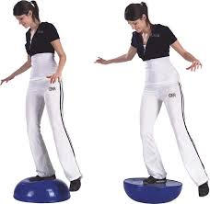
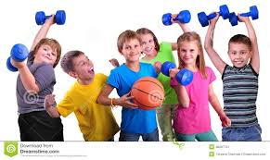
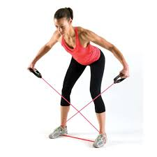
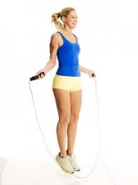
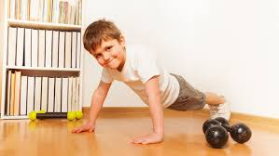
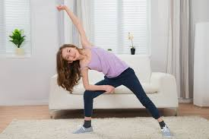
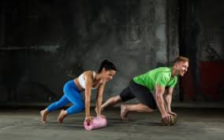
Διάρκεια και τύποι Φυσικής Άσκησης σε Παιδιά και Νέους
60 λεπτά μέτριας έως έντονης σωματικής δραστηριότητας καθημερινά.
Ασκήσεις Μυϊκής και Οστικής Ενδυνάμωσης
3 φορές την εβδομάδα
(π.χ. ασκήσεις ευλυγισίας όπως χορός, καράτε, κα)
Αερόβιες Ασκήσεις
3 φορές την εβδομάδα (περπάτημα, τρέξιμο, ποδήλατο, κα.)

Slide 5
Τα Οφέλη της Φυσικής Άσκησης σε Παιδιά και Εφήβους
Γερά οστά, αρθρώσεις, μύες
Καλή λειτουργία της καρδιάς και των πνευμόνων
Ενίσχυση αυτοπεποίθησης και κοινωνικοποίησης ( ομαδικά παιχνίδια και φιλίες)
Απόκτηση και διατήρηση υγιούς σωματικού βάρους
Καλύτερος έλεγχος και συντονισμός κινήσεων
Δημιουργία θετικών και μείωση αρνητικών συναισθημάτων (χαρά, διασκέδαση, μείωση άγχους)
Καλή υγεία στην ενήλικη ζωή

Slide 6

Ασκούνται Επαρκώς τα Παιδιά και οι Έφηβοι στην Ελλάδα;
Επαρκή Φυσική Άσκηση σε μαθητές (%)
(60 λεπτά μέτρια προς έντονη φυσική άσκηση)
ΕΛΛΗΝΙΚΑ ΔΕΔΟΜΕΝΑ ΔΙΕΘΝΗ ΔΕΔΟΜΕΝΑ
11 ετών: 16% 11 ετών: 23%
13 ετών: 14% 13 ετών: 19%
15 ετών: 11% 15 ετών: 15%
9 στους 10 μαθητές 11-17 ετών στην Ελλάδα
παρουσιάζουν ανεπαρκή φυσική άσκηση (<60 λεπτών μέτρια προς έντονη σωματική άσκηση).

Slide 7
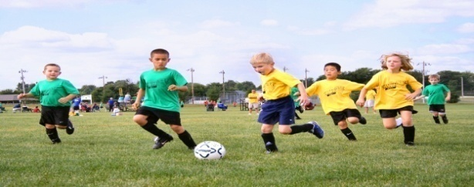
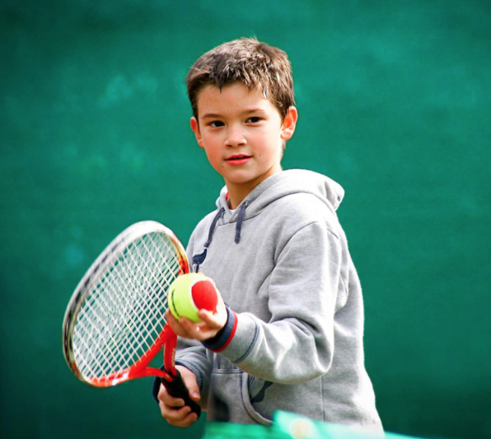
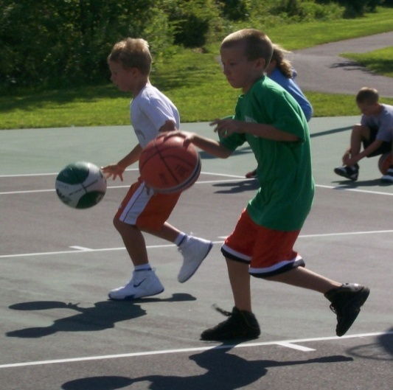
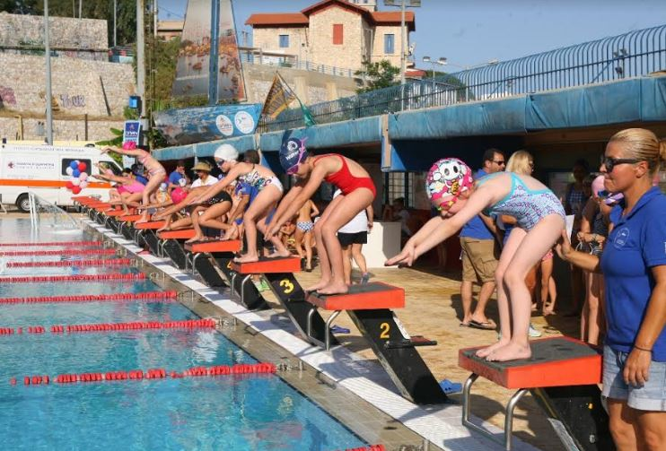
ΑΣΚΗΣΗ ΑΘΛΗΤΙΣΜΟΣ
Κάθε κίνηση του σώματος και φυσική δραστηριότητα του ανθρώπου στην οποία συμμετέχουν συνήθως οι μεγάλες μυϊκές ομάδες. Περπάτημα, Τρέξιμο, Κολύμπι, Σχοινάκι. | Κάθε αυστηρά δομημένη φυσική δραστηριότητα, με αυστηρούς κανόνες, υψηλό ανταγωνισμό, εξειδίκευση, που έχει ως βασικό σκοπό τη μεγιστοποίηση της απόδοσης. Ατομικά και Ομαδικά Αθλήματα.

Slide 8
Χώρος και Χρόνος Κίνησης του Παιδιού
Πλαίσιο Καθημερινής Φυσικής Άσκησης Παιδιών/Εφήβων
Πλαίσιο για την καθημερινή φυσική άσκηση του παιδιού
μάθημα φυσικής αγωγής
φυσική άσκηση στη διάρκεια του σχολικού χρόνου
φυσική άσκηση στο πλαίσιο της κοινότητας και στο πλαίσιο της οικογένειας
φυσική άσκηση πριν και μετά το σχολείο

Slide 9
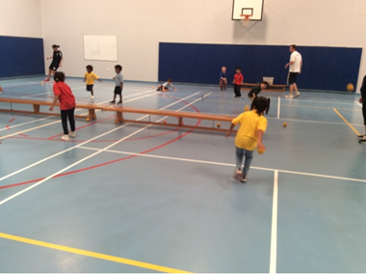
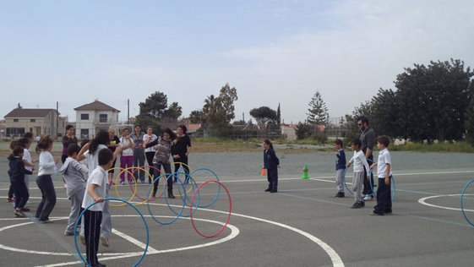
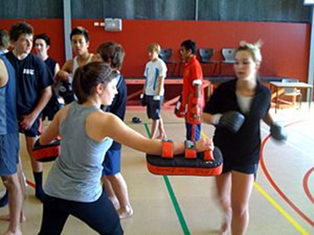
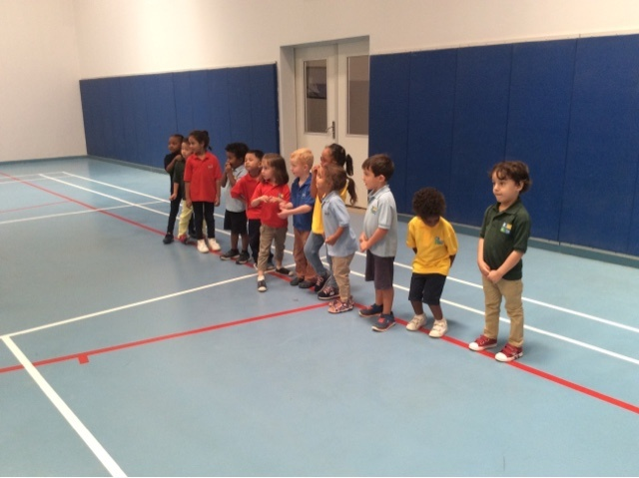
Μάθημα Φυσικής Αγωγής

Slide 10
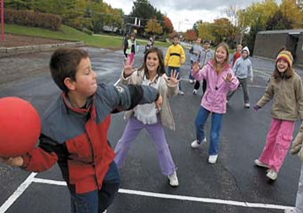
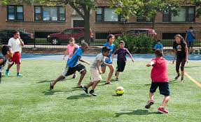
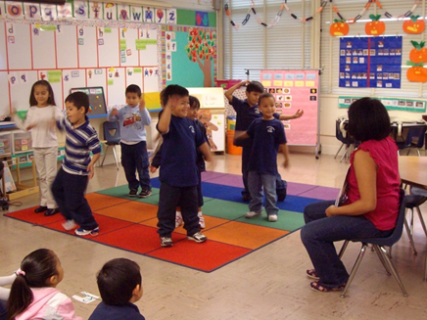
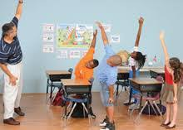
Φυσική Άσκηση στη διάρκεια του σχολικού χρόνου

Slide 11
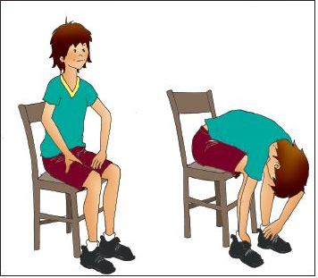
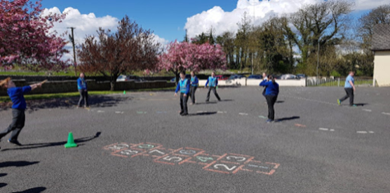
ΦΥΣΙΚΗ ΑΣΚΗΣΗ ΣΤΗ ΔΙΑΡΚΕΙΑ ΤΟΥ ΣΧΟΛΙΚΟΥ ΧΡΟΝΟΥ
Τέντωμα μυών στην καρέκλα σας, μία ή περισσότερες φορές στη σχολική αίθουσα.
Περίπατος στο προαύλιο του σχολείου στα διαλείμματα.
Ομαδικά παιχνίδια με συμμαθητές σας στο χώρο του σχολείου.
Συμμετοχή στους σχολικούς αγώνες
Φυσική άσκηση στο πλαίσιο του προγράμματος του ολοήμερου σχολείου
Κάθισε, με τα χέρια πάνω στους μηρούς. Σκύψε αργά, φτάνοντας τα χέρια σου μέχρι τα πέλματα, ενώ ταυτόχρονα βγάλε τον αέρα μετρώντας αργά μέχρι το 4.
Ανέβα πάνω στην αρχική θέση, μετρώντας ξανά μέχρι το 4, ενώ ταυτόχρονα κάνε εισπνοή.
Μείνε εκεί για λίγο και επανάλαβε ξανά, 5 έως 7 φορές.

Slide 12
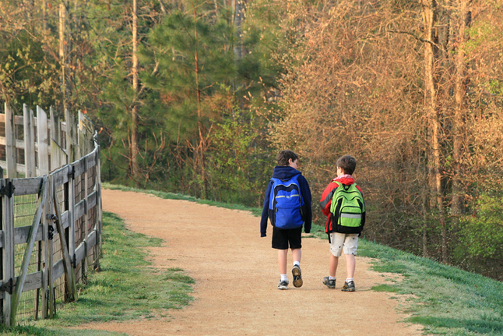
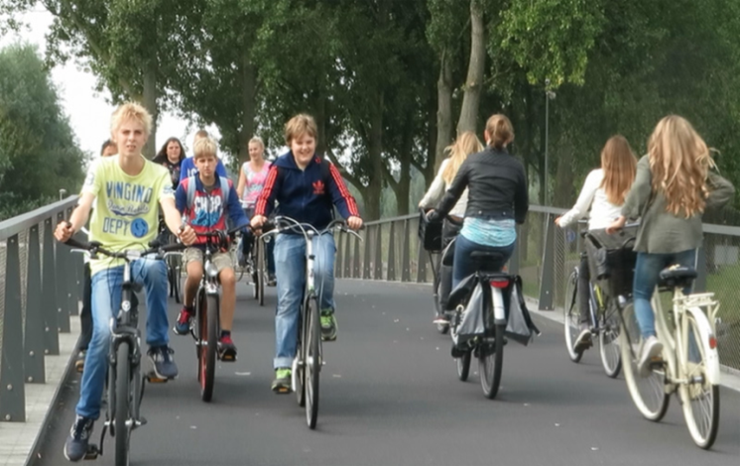
Φυσική Άσκηση
Πριν και Μετά Το Σχολείο
Περπάτημα ή ποδήλατο προς και από το σχολείο
(τηρήστε πάντα τους κανόνες ασφαλείας)
Χρήση της σκάλας αντί για ανελκυστήρα

Slide 13
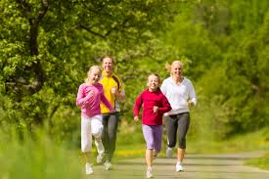
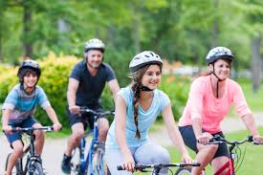
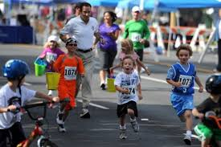
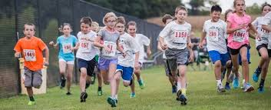
Φυσική Άσκηση στο Πλαίσιο της Οικογένειας και της Κοινότητας

Slide 14
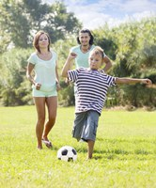
ΦΥΣΙΚΗ ΑΣΚΗΣΗ ΣΤΟ ΠΛΑΙΣΙΟ ΤΗΣ ΟΙΚΟΓΕΝΕΙΑΣ
Αποφυγή σπατάλης χρόνου στον υπολογιστή, κινητό, ή τηλεόραση, και επιλογή άσκησης με όλη την οικογένεια.
Δραστηριότητες με τους γονείς σας σε εξωτερικούς χώρους και τον κατάλληλο εξοπλισμό (κράνος, επιγονατίδες για ποδήλατο, κα.)
Συμμετοχή σε αθλητικές δραστηριότητες με φίλους και γείτονες.
Συμμετοχή στις δουλειές του σπιτιού ή στη βόλτα του κατοικίδιου της οικογένειας.

Slide 15
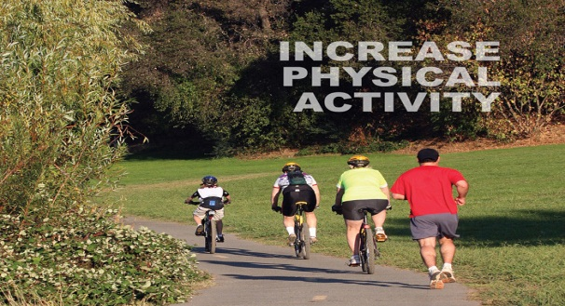
ΦΥΣΙΚΗ ΑΣΚΗΣΗ ΣΤΟ ΠΛΑΙΣΙΟ ΤΗΣ ΚΟΙΝΟΤΗΤΑΣ
Χρήση των κατάλληλων ποδηλατοδρόμων και πεζοδρόμων (όταν αυτό είναι εφικτό) για ευχάριστη άσκηση.
Περίπατοι με την οικογένεια ή τους φίλους στο πάρκο της γειτονιάς.
Άσκηση σε κοντινές αθλητικές εγκαταστάσεις (γήπεδα, κ.α.).
Γνωριμία με τους αθλητικούς συλλόγους της περιοχής. Ενημέρωση για τις επιλογές άσκησης (πχ. ποδόσφαιρο, μπάσκετ, τένις, κα.)

Slide 16
Ο 10λογος της διατροφής
Απόλαυση
Πρωινό πλήρες καθημερινά
Ποικιλία τροφών
Υδατάνθρακες
Φρούτα-λαχανικά
Λίπη
Σνακ
Δίψα & ενυδάτωση
Οδοντική υγεία
Κίνηση!
+ Ύπνος!!!
Δίψα και ενυδάτωση
10-12 ποτήρια υγρών → 8-10 νερού
Μετά την άσκηση, το γάλα χαμηλών λιπαρών μπορεί να βοηθήσει στην απώλεια υγρών λόγω του ιδρώτα (κυρίως σε έντονη ζέστη) και να βελτιώσει την κατάσταση των μυών.
Notes:
Πηγή:
EUFIC
Απόλαυση → όλων των γευμάτων της ημέρας, προτίμηση τροφών που κάνουν αντικειμενικά καλό, αλλά και τροφών που αρέσουν στον/στην έφηβη
Πρωινό → κατανάλωση πρωινού καθημερινά, να περιλαμβάνει τουλάχιστον 3 ομάδες τροφίμων ώστε να θεωρείτε πλήρες
Ποικιλία → κατανάλωση ποικιλίας τροφών, με διαφορετικούς εκπροσώπους των ομάδων τροφίμων
Υδατάνθρακες → ΜΗΝ φοβηθείτε τους υδατάνθρακες! Οι έφηβοι χρειάζονται τους υδατάνθρακες σε κάθε τους γεύμα και σνακ!
Φρούτα-λαχανικά → πρόσληψη επάρκειας και ποικιλίας, επιλέξτε εποχής για την μέγιστη θρεπτικότητα και γεύση!: λαχανικά = 2-4 φλιτζάνια/ημέρα // φρούτα = 3/ημέρα
Λίπη → είναι απαραίτητα σε καθημερινή βάση. Προτιμήστε το ελαιόλαδο και τα φυτικής πηγής έλαια και ξηρούς καρπούς. Κρατήστε σε χαμηλά επίπεδα τα ζωικής προέλευσης λιπαρά (πχ χαμηλών λιπαρών γαλακτοκομικά). Θέλουν προσοχή στην ποσότητα για την διατήρηση βοηθητικού ενεργειακού ισοζυγίου και βάρους → 4-5 μερίδες/ημέρα
Σνακ → απαραίτητη η συμπερίληψη μικρογευμάτων ανάμεσα στα κύρια γεύματα για όλους τους εφήβους. Κάντε θρεπτικές επιλογές!
Δίψα & ενυδάτωση → δείτε την διαφάνεια
Οδοντική υγεία → μπορεί να μην τρώγεται, αλλά είναι απαραίτητος σύμμαχος στην υγιεινή ισορροπημένη διατροφής
Κίνηση!

Slide 17
Πριν και μετά την σωματική δραστηριότητα
προετοιμασία
αποκατάσταση
Ξεκίνησε καλά ενυδατωμένος/η
Η καλή ημέρα φαίνεται από το πρωί: προσπάθησε να εντάξεις πρωινό
Έφηβος αθλητής/τρια:
Πλήρες γεύμα 2 ώρες πριν
ή σνακ 1 ώρα πριν
& νερό σε κάθε γεύμα/σνακ
Χρόνος γεύματος: 30-60 λεπτά μετά
      Σύσταση: βασικά υδατάνθρακες με λίγη πρωτεΐνη
Ιδέες:
    Γιαούρτι/γάλα & φρούτο
    Τοστ και νερό
    Γιαούρτι/γάλα/& δημητριακά (ή μπάρα δημητριακών)
Notes:
Πηγές:
SDA - Sports Dietitians Australia & Griffith University – Position Statement - Sports Nutrition for the Adolescent Athlete, 2014
2013 – Irish Nutrition & Dietetics Institute – Fuel your Body
Στην ιδιαίτερη περίπτωση της κολύμβησης, καλό θα ήταν να μην έχεις καταναλώσει γεύμα τουλάχιστον ένα 2ωρο πριν. Εάν η προπόνηση είναι πρωινή μπορείς αντί του πλήρες πρωινού να φας μια κουταλιά μέλι ή ένα αποξημαμέν φρούτο (πχ σύκο, δαμάσκηνο, σταφίδες)

Slide 18
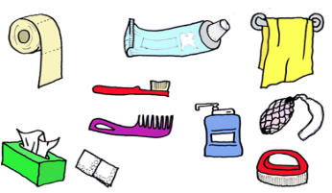

Άσκηση και Υγιεινή
Κανόνες ατομικής υγιεινής:
Πλύσιμο προσώπου και χεριών πριν και μετά τη φυσική άσκηση.
Φροντίδα των ποδιών και των νυχιών (δεν περπατάμε με γυμνά πόδια σε κοινόχρηστους χώρους.
Υγιεινή των ματιών (αποφυγή σκουπίσματος με βρώμικα χέρια ή με μπλούζα).
Μπάνιο-ντους μετά την άσκηση, (βαμβακερά ρούχα και συχνή αλλαγή).

Slide 19
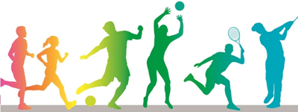
Άσκηση και Υγιεινή
Ενδυμασία και εξοπλισμός:
Καθαρισμός και συντήρηση του αθλητικού εξοπλισμού σε τακτικά χρονικά διαστήματα.
Επιλογή ανοιχτού χρώματος αθλητικού εξοπλισμού.
Ντύσιμο με μπλούζες και σορτς για προστασία από το ηλιακό φως και τις υπεριώδεις ακτινοβολίες.
Επιλογή κατάλληλων παπουτσιών.

Slide 20
Άσκηση και Ασφάλεια
‘Άσκηση
Ασφαλές κοινωνικό και φυσικό περιβάλλον
Ασφαλή άσκηση για παιδιά
Περιβάλλον
  Αποφυγή άσκησης σε ακραίες καιρικές συνθήκες (ζέστη ή κρύο) ή σε περίπτωση αδιαθεσίας
Αθλητικός εξοπλισμός
  Εξοπλισμός προσαρμοσμένος στο σώμα του αθλητή, κατάλληλος για το σπορ που προορίζεται π.χ. κράνη, στολή, παπούτσια, κα.
  Τακτικός έλεγχος, συντήρηση ή αντικατάσταση εξοπλισμού λόγω φθοράς.

Slide 21
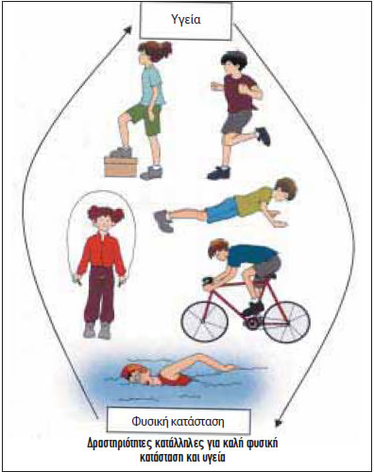
Η φυσική άσκηση και οι δραστηριότητες προσφέρουν χαρά και υγεία…..

